Slide 1
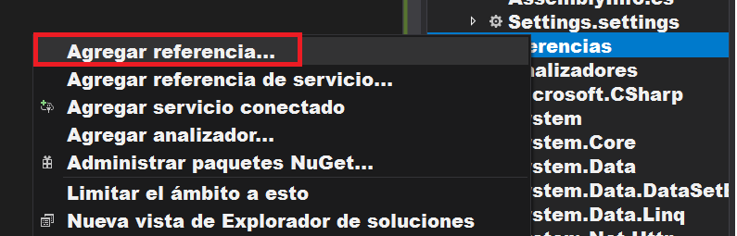
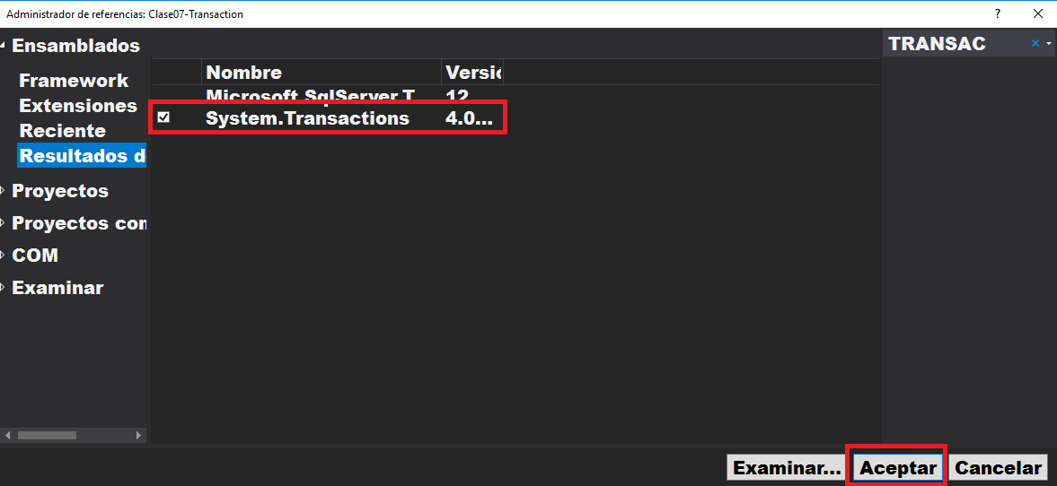
1.Manejo de Transacciones
Para el manejo de las transacciones , se usa una clase llamada TransactionScope. Una transacción se usa cuando hay varios insert , update , deletes. Usando el TransactionScope , hasta que no se invoque al método complete() , no se guardaran los cambios en base de datos. Abriremos una aplicación de consola para entender la teoría:
Damos click derecho en ‘Agregar referencia’
2.Referenciamos la clase System.Transactions

Slide 2
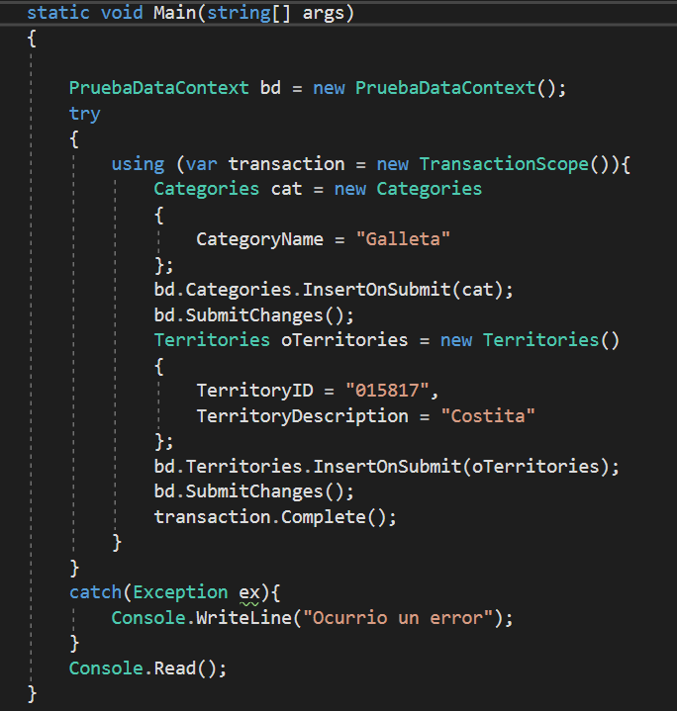
1.Manejo de Transacciones
Usamos la clase TransactionScope que define una transacción
Insertamos una categoría , pero esta en cola , esperando el transaction.complete() , si no encuentra no se realiza el registro
Insertamos un territorio, pero esta en cola , esperando el transaction.complete() , si no encuentra no se realiza el registro
Recien ahí confirmamos y se graba los cambios.
Notes:
PruebaDataContext bd = new PruebaDataContext();
try
{
using (var transaction = new TransactionScope()){
Categories cat = new Categories
{
CategoryName = "Galleta"
};
bd.Categories.InsertOnSubmit(cat);
bd.SubmitChanges();
Territories oTerritories = new Territories()
{
TerritoryID = "015817",
TerritoryDescription = "Costita"
};
bd.Territories.InsertOnSubmit(oTerritories);
bd.SubmitChanges();
transaction.Complete();
}
}
catch(Exception ex){
Console.WriteLine("Ocurrio un error");
}
Console.Read();

Slide 3
2.Introduccion del Proyecto Final
Descripción del proyecto:
Una empresa de cine quiere habilitar un sistema de reserva de pasajes para un cine . Quiere permitir a un usuario que pueda permitir reserva uno o mas asientos para una función , para eso se tiene que dar los nombres completos de las personas . La cantidad mínima de reserva es 1 . Además hay diferentes tipos de precios de acuerdo a la edad de la persona .El cine tiene varias sedes a nivel nacional , además cada sede tiene varias salas y dentro de cada sala hay varias butacas (donde están seccionadas en filas y columnas). Es importante que antes de hacer la reserva se tenga en el sistema registrado en la base de datos el nombre de los clientes que van a realizar la reserva.

Slide 4
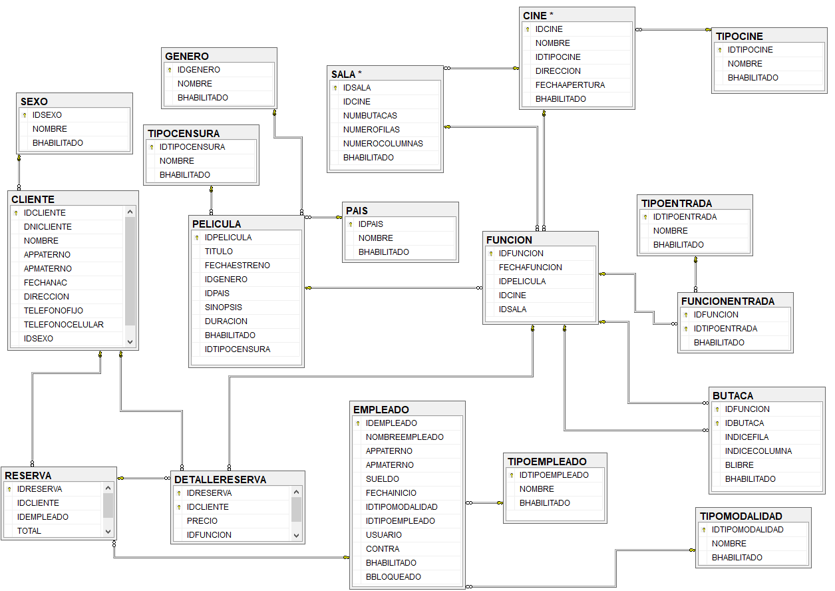
3.Modelo de base de datos

Slide 5
4. Menu que tendrá la aplicación
Consulta
- Reserva por empleados
- Reservas por clientes
- Películas por genero
Mantenimiento
- Cliente
- Empleado
- Cine
- Sala
- Película
- Función
Procesos
Reserva
Salir

Slide 6
¡Empezamos!

